Slide 1
RED DE SERVICIOS

Slide 2
QUE ES UNA RED DE SERVICIOS?
Es un conjunto organizado de instituciones de salud de distintos niveles de complejidad, contratados por las entidades responsables de pago (ERP) para prestarlos servicios de salud a sus afiliados, en forma humanizada e integral con características de oportunidad, accesibilidad y suficiencia, respondiendo así a sus necesidades de salud.

Slide 3
Accesibilidad:
Es la posibilidad de acceder a un servicio de salud sin restricciones geográficas, culturales ni organizacionales.
Suficiencia:
Es la satisfacción oportuna de las necesidades de salud de las personas, en forma adecuada a su estado de salud.
Oportunidad:
Es la capacidad de satisfacer las necesidades de salud de la persona que requiere el servicio.

Slide 4
COMO FUNCIONA LA RED
Coordinar la actividad de todos los establecimientos de salud de nuestro territorio (atención primaria, secundaria y terciaria) para ofrecer a nuestros usuarios una atención integral, de calidad y oportunidad, de acuerdo a sus necesidades.

Slide 5

ATENCIÓN DE PRIMER NIVEL
Es el nivel de entrada y responsable de la atención de la comunidad, con una fuerte orientación a la prevención y promoción de la salud.
Se otorga en los consultorios, centros de salud, servicios de atención primaria de urgencias

Slide 6

ATENCIÓN DE SEGUNDO NIVEL
Esta orientada al diagnóstico y tratamiento de pacientes derivados de atenciones de primer nivel, abarca la atención de especialidades. Ofrecen servicios de primer nivel pero además consulta externa, urgencias institucionales y comunitarias, partos, hospitalización, cirugías de baja severidad, laboratorio, electro diagnóstico, rehabilitación, farmacia, todo en atención media

Slide 7

ATENCIÓN DE TERCER NIVEL
Conocida habitualmente como atención hospitalaria, otorga prestaciones para problemas de salud que requieren hospitalización pues su resolutividad es de mayor complejidad, esto lo hace tanto en atención hospitalaria como ambulatoria.

Slide 8
ALGUNOS EJEMPLOS DE RED DE SERVICIOS
http://www.unisalud.unal.edu.co/sedes/bogota/usuarios/red-de-servicios-de-salud.html
http://www.capitalsalud.gov.co/area-medica/red-medica#.UvpTMGJ5Oyc

Slide 9

REMISIÓN
Cuando el problema de salud no puede ser resuelto en los establecimientos que componen la red local, debido a su nivel de complejidad, existe la posibilidad que sean enviados a otros centro de salud con capacidad para dar respuesta a las necesidades del paciente.

Slide 10
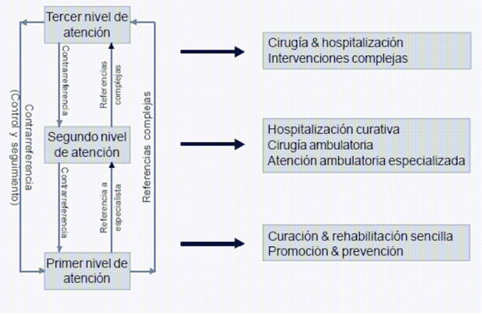
REFERENCIA Y CONTRAREFERENCIA

